Slide 1
第十一章 曲线积分与曲面积分
习 题 课
教学要求
例 题

Slide 2
一、教学要求
1. 理解两类曲线积分的概念,
了解两类
曲线积分的性质及两类曲线积分的关系.
2. 会计算两类曲线积分.
3. 掌握格林(Green)公式,
会使用平面
曲线积分与路径无关的条件.

Slide 3
4. 了解两类曲面积分的概念及高斯
Gauss) 、
斯托克斯(Stokes)公式,
并会
计算两类曲面积分.

Slide 4
（二）各种积分之间的联系
定积分
计算
曲线积分
Green公式
Stokes公式
计算
计算
曲面积分
重积分
Guass公式

Slide 5
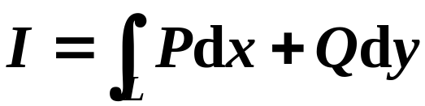
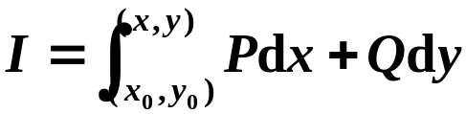
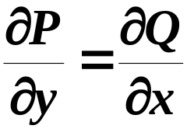
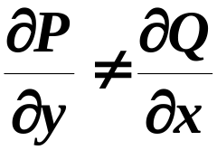
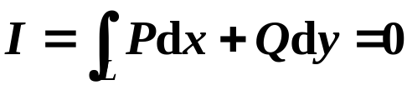
二、例题
对坐标的曲线积分
∫
P
(
x
,
y
)
d
x
+
Q
(
x
,
y
)
d
的计算法
y
L
思路
非闭
闭合
∂
Q
∂
P
I
=
∫∫
−
(
)
d
x
d
y
∂
x
∂
y
D
闭合
非闭
补充曲线或用公式

Slide 6
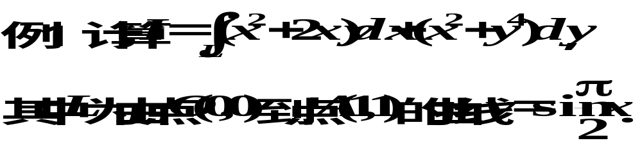
二、典型例题

Slide 7
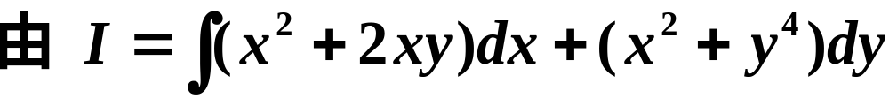
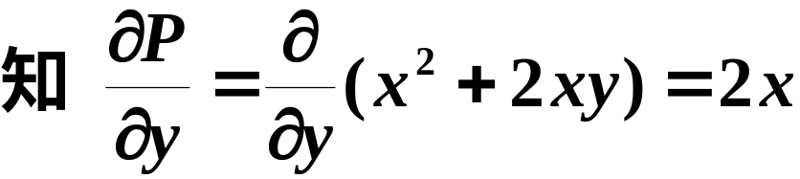


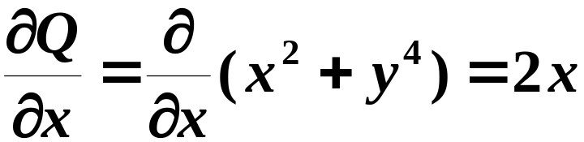


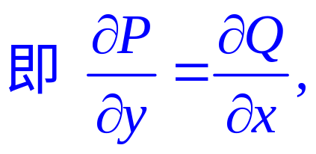
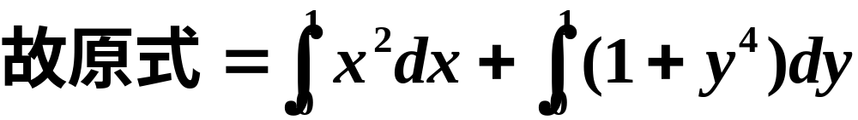
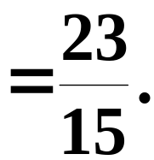
解

Slide 8
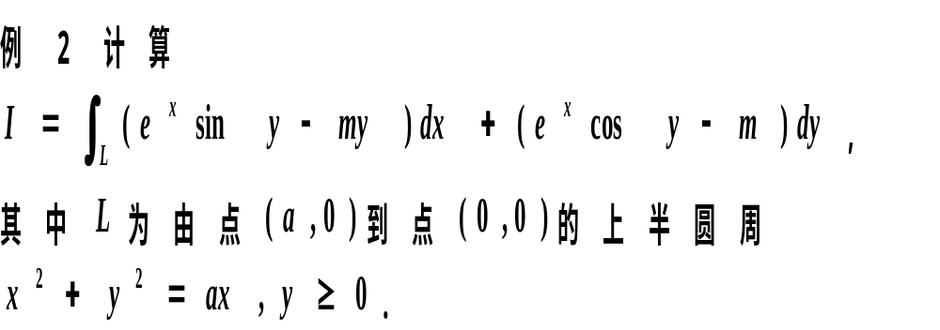
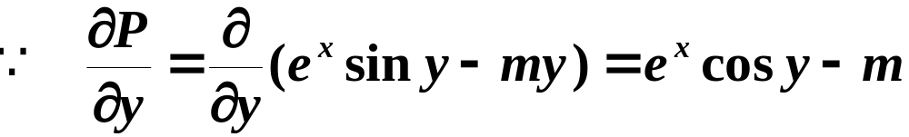
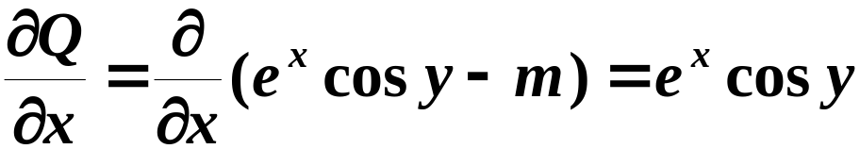
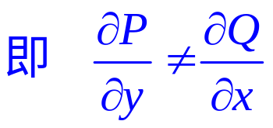
解
(如下图)

Slide 9
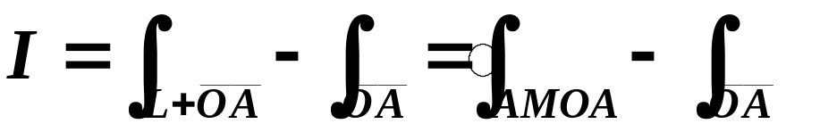
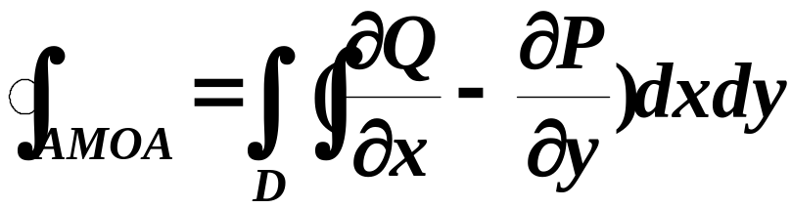


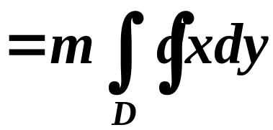
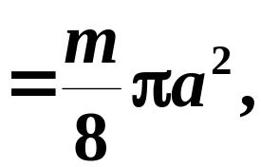
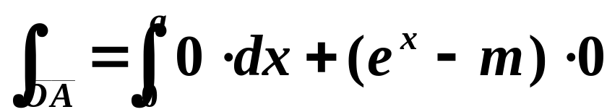

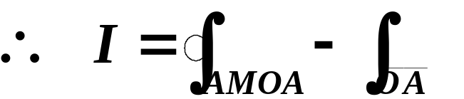
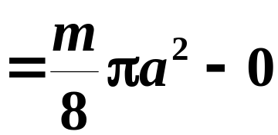
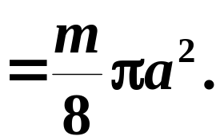

Slide 10




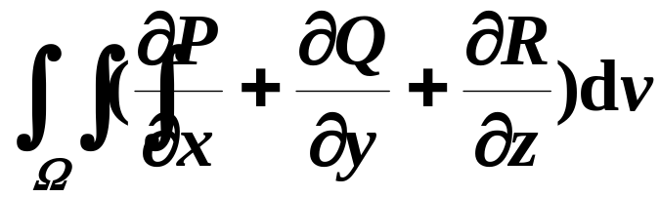
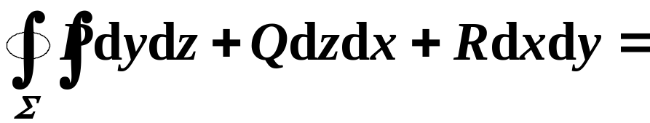

对坐标的曲面积分的计算法
解法有三种
1. 利用高斯公式
具有
一阶连续偏导数,
则
外侧.

Slide 11





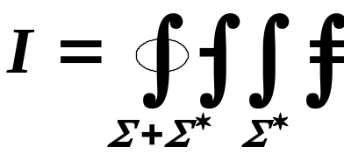
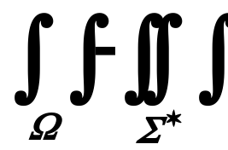
1. 利用高斯公式
具有一阶连续偏导数,
则

Slide 12
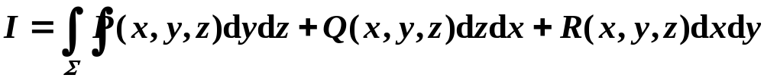
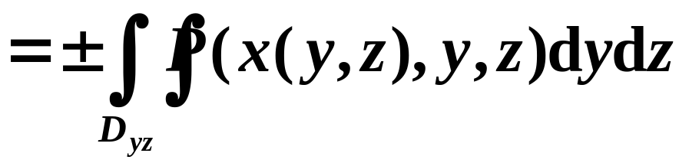
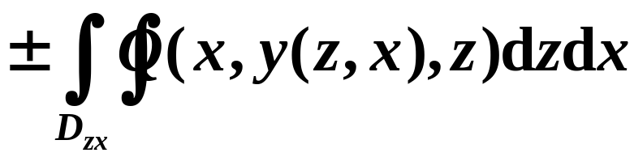
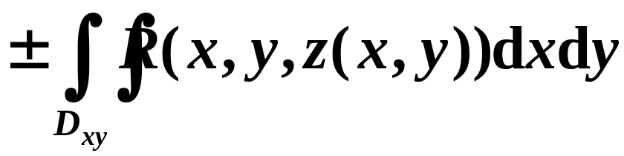

2. 通过投影化为二重积分
注意
的确定!

Slide 13
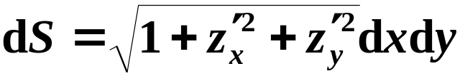
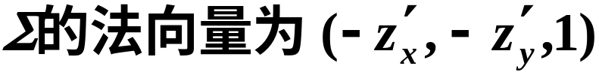
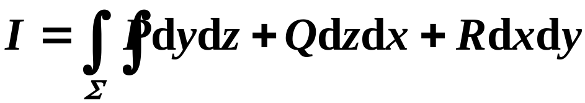
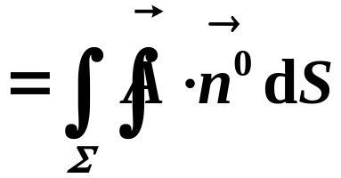
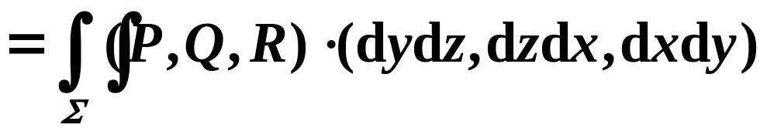

3. 向量的点积法
若取∑的上侧，则
=
∫∫
−
′
−
′
(
P
,
Q
,
R
)
(
z
,
z
,
1
)
d
x
d
y
x
y
Σ

Slide 14
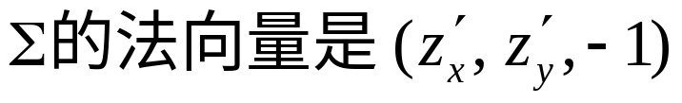
若取∑的下侧，则
=
∫∫
−
′
−
′
(
P
,
Q
,
R
)
(
z
,
z
,
1
)
d
x
d
y
x
y
Σ

Slide 15
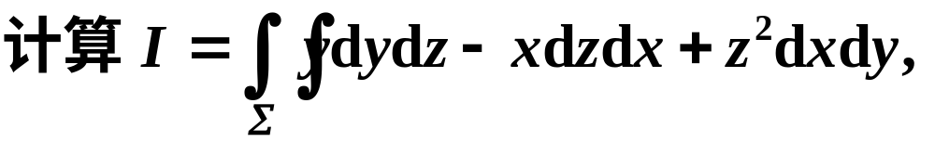


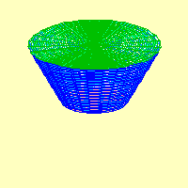
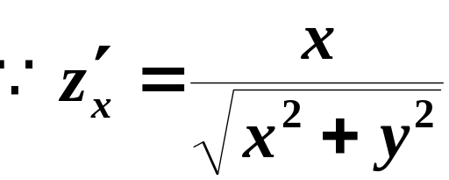

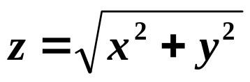
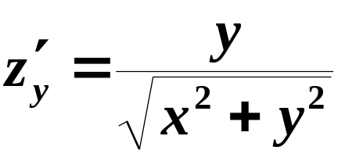




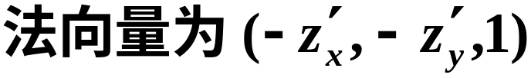
例
下侧.
解
利用向量点积法

Slide 16
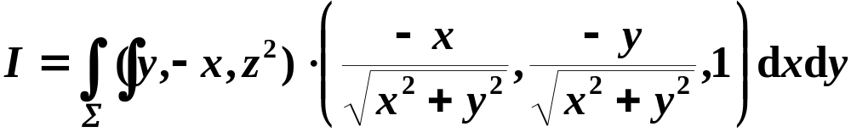
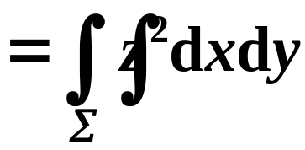
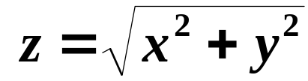
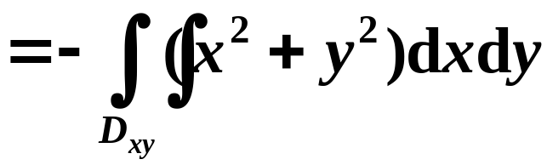
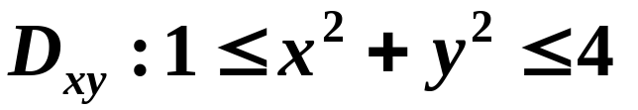
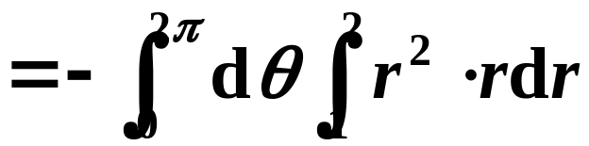


Slide 17









例
上侧.
解
利用两类曲面积分之间的关系

Slide 18












d
S
=
1
+
1
+
1
d
x
d
y
=
3
d
x
d
y

Slide 19



Slide 20



Slide 21



Slide 22




Slide 23



Slide 24



Slide 26



Slide 28



